Slide 1
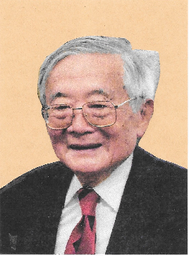
森永晴彦先生を偲んで
(1922.10.10 – 2018.5.2)
享年95歳

Slide 2
森永晴彦先生略歴
1922年10月10日東京に生まれる
1941年 府立一中卒業
1943年秋 第一高等学校卒業
1946年秋、 東大物理卒業
1946年秋、 同大嵯峨根亮吉研究室の科学研究嘱託、助手
1951年 Iowa州立大学に留学 (GARIOA奨学生）
1952年から 1954年まで同大助教授
1954年から 1956年までPurdue大学研究員
1956年から 1957年までスウェーデンLund大学研究員
1957年から 1960年まで東北大助教授，
1960年より 東大助教授、教授
1968年より Muenchen 工科大学教授，1991年退任．
1991年より “自由人”として活躍
1971年 仁科記念賞受賞，
1985年 Lund大学名誉学位．

Slide 3
東大時代（1943-1951）
・ 1943年秋東大物理進学、 1946年秋同卒
武田暁先生（および松田一久、林巌男、塚田甲子男博士）とクラスメート
島田の海軍技術研究所（朝永伸一郎、小谷正雄、嵯峨根亮吉など）；
磁電管の開発；超高周波技術（レーダー） → 高周波技術の習得
1946-1951年 東大物理教室の科学研究嘱託、助手
嵯峨根亮吉教授に師事 → 絶大な影響 （科学的合理性、国際性、語学力）
時代背景
GHQ: 原子核研究禁止 理研、阪大サイクロトロンの海中投下
食うや食わずの生活 !!
嵯峨根研の仲間； 梁山泊（久保亮五先生の言）
林主税（日本真空創始者） → 桜田勇蔵 （元アルバック専務）
坂井光夫（元原子核研究所所長）、久武和夫（元東京工業大学教授）、
磯矢彰（元九州大学教授）、野上耀三（元東大教授）、
服部学｛元立教大教授）など
研究テーマ； 加速器の開発研究
IH型線型加速器の発明； H. Morinaga, JPS, Vol. 6, Issue 3, (1951) p210
セクター型サイクロトロンの提案 @ 物理学会（大阪、1949）

Slide 4
嵯峨根亮吉博士(1905-1969)
長岡半太郎博士の５男
1931年理研仁科研究室の最初の研究員
（1932年 世に“原子核研究”が誕生）
1932 年以来創成期の原子核研究における日本のリーダーの一人として活躍。
1933年東大理学部講師（理研は併任のまま）1936年助教授、1943年教授
1935-38年 Cavendish Laboratory ( Cambridge)
Radiation Laboratory (California Univ.)
1938-1955 東大嵯峨根研 vs. 理研仁科研、阪大菊池研、京大荒勝研
学問とインダストリー/ 原子核研究と真空技術
1945年 L.W. Alvarez からの手紙＠長崎、「投下したのは原爆！」
1946-49年 学術会議設立に奔走 （茅誠司、田宮博、兼重寛九郎などと）
抜群の英語力 ⇔ GHQ との折衝、 第一回選挙で落選
1949-55年 Radiation Laboratory (California Univ.) (→ LBL)
SOS によるπ-μ崩壊ベータ線スペクトラムの測定
1956年 日本原子力研究所理事
1957-59年 同副理事長
1959-66年 日本原子力発電株式会社

Slide 5
欧米留学時代（1951-1957）
1951年7月 GARIOR基金により渡米
1951-54年 Iowa 州立大、Ames, Iowa 充電期
教室主任； Prof. Fox （？；元GHQ高官） 嵯峨根教授の友人
1954-56年 Purdue 大学、West Lafayette, Indiana 爆発期 （10篇以上の論文）
・クラスターモデル； αクラスター串刺し状態 （^{１２}C,^{１６}O, … ²⁴Mg) 引用数；264
池田（清美）ダイアグラムの源流
・アイソスピン保存則； （γ, p）反応断面積の増大
⁴²Sc の寿命予測
・新同位元素 ⁵⁰Sc, ⁴⁰Cl, ⁷⁴Ga
1956-57年 Lund 大学、Lund , Sweden 充電期
S.G. Nilsson @ Lund U. と親交
二ルソン模型に精通する （変形核での単粒子運動）
Niels Bohr主宰のセミナーに共に通う
亀淵 廸 ＠ Nils Bohr Institute 今日に至る親交

Slide 6
東北大時代（1957-1960）
1957年帰国、東北大理学部助教授に就任
木村一治教授の招聘による
・ 殻模型； 二重閉殻核 + 1核子 （⁴¹Ca；⁴⁰Ca + n） の準位
p1/2ν, p3/2 ν 単粒子エネルギー
直接過程中性子捕獲反応の効用 → ハロー核研究（中村隆司など）
二重閉殻核 ＋ 2核子 (⁴²Ca; ⁴⁰Ca + 2n , ⁵⁰Ti; ⁴⁸Ca + 2p) の準位
( f7/2)²; 0⁺ - 2⁺ - 4⁺ - 6⁺ の準位エネルギー
有効2体核力 → 多核子系の励起準位
・ 新同位元素：探査
方法； 核反応の巧みな選択 + 化学分離
反応； （n,p）反応など＠JRR-1、 （γ、p) ＠ベータトロン
約30種の新同位元素の発見（生成・同定）
vs. 約50年後になって、212種発見 （久保敏幸など）
＠理研RIPS、BigRIPS
日本における原子核研究の解禁：
核研； サイクロトロン
原研； JRR-1； 研究用原子炉
東北大； ベータトロン

Slide 7
東大時代（1960-1968）
ハイライト: インビーム γ 線分光法の発明（１９６３）
・ インビーム γ 線分光； 核反応から直接放出されるγ 線の観測
観測される励起状態 ← 各反応過程に特有な選択律に拠る
核構造の系統的・戦略的研究に抜群の威力！
vs. β-γ 分光（従来の分光法）； ベータ崩壊に伴い放出されるγ 線の観測
観測される励起状態 ← 親核のスピン・パリティで決まる。非系統的。
・ 用いた核反応； 重イオン融合反応 → 複合核状態（高スピン状態の複合系）
崩壊ガンマ線カスケードの経路； エネルギーと角運動量を最も早く放出できる道筋
⇔ yrast状態に沿った道筋に集中する
yrast 状態とは； 各スピンに対する最低エネルギー状態
回転バンド、振動バンドなどが対応
・ 「 高スピン状態の核構造研究」の世界的大躍進を招来
⇔ Bohr Mottelson 集団運動模型の発展
森永晴彦； 1971年仁科賞
・ 森永流インビームγ 線分光（重イオン融合反応；高スピン物理）のその後
世界； Ge検出器の高度化と連動して、大発展。今日に続く
日本； Ge 検出器の払底などにより久しく停滞
近年 RCNP （阪大；青井考など）などで復活の兆し
他方、新機軸のインビームγ線分光法が続々と開発される （次ページ）

Slide 8
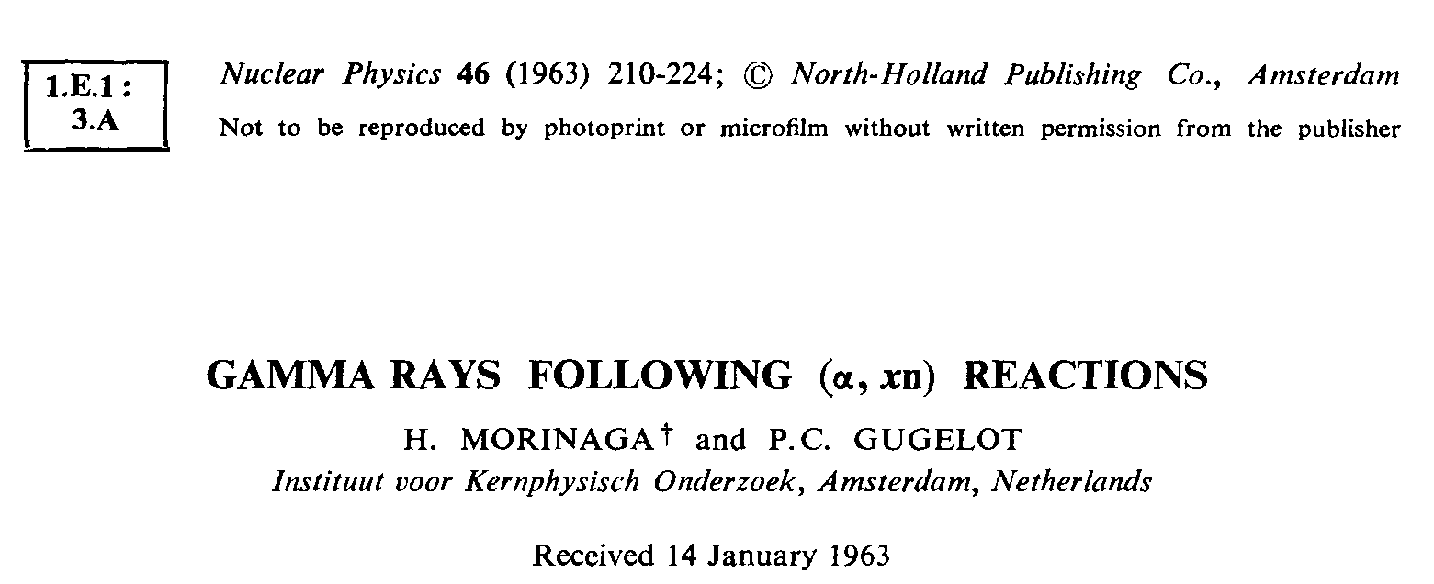
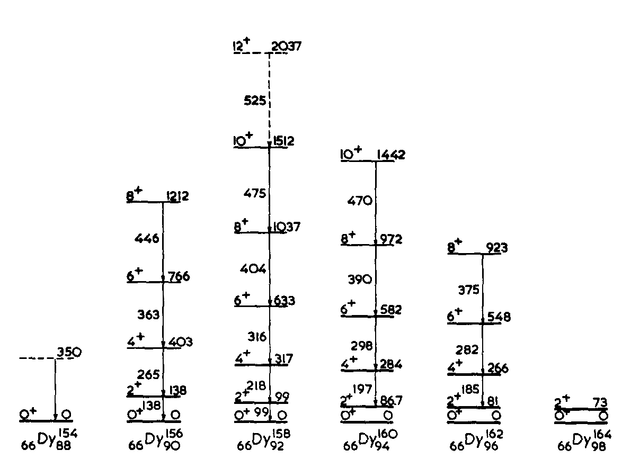
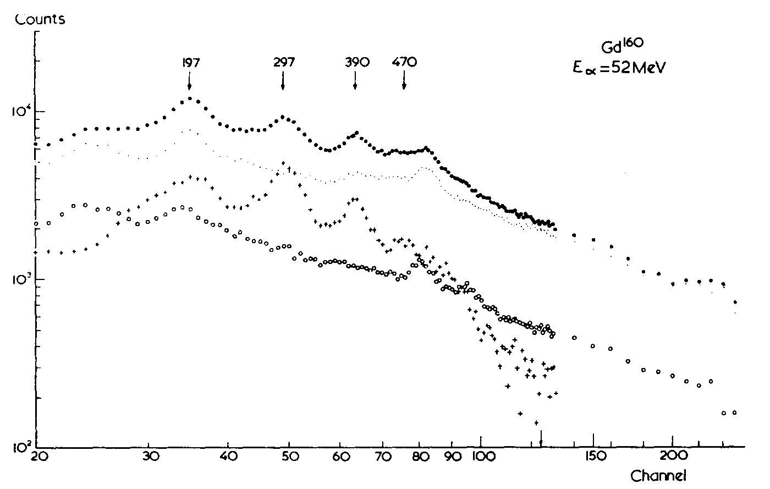
Classical In-beam γ-ray Spectroscopy
H. Morinaga et al, Nuclear Physics 46(1963)21.
M.I. 196２ entry
large angular momentum deposited:
to be dissipated by γ-cascde
through yrast states
¹⁶⁰Gd(α,4n)¹⁶⁰Dy
変形核の
回転バンド
With a single NaI(Tl) crystal
Typical reactions | Heavy ion fusion reactions
Typical beam | Heavy ions at 5-10 MeV/u
Typical states populated | High-spin states up to
Typical objects | Rapidly rotating nuclei

Slide 9
インビームγ線分光法のその後の発展
日本の後輩達により多様化・特殊化
新らしいテーマの分光分野の創設 ⇔ 仁科賞の打ち出の小槌
１） 山崎など； インビーム γ 線 PAD法 @ 理研160cm サイクロトロン
高スピン・アイソマーの g-factor の決定に抜群の威力
g-factor （11⁻；²¹⁰Po）→ 陽子のg(l)因子の核内有効値の増大
∵パイオン交換電流効果による（宮沢効果）
山崎敏光； 1975年仁科賞
２） 石原など； RIビーム（RIB）逆運動学分光法 @ 理研リングサイクロトロン
非対称（高アイソスピン）核の特異核構造の探査
RIB による不安定核構造研究の開闢⇒ 世界的なRIB ブームを牽引
中性子過剰核における魔法数変貌の発見
本林透、櫻井博儀； 2015年仁科賞
３）田村など； ハイパー核 γ 線分光法 @ KEK PS
（π、K) 反応下のγ線分光 ⇒ ハイパー核研究に画期
ハイペロンと核子とのスピン相互作用、
ハイペロン混入に対する原子核の応答
田村裕和； 2009年仁科賞

Slide 10
森永研究室の人びと （職名は全て元職）
東北大森永研 （1957-1960）
スタッフ； 千葉廉（東工大教授）、黒柳登喜丈（九大教授）、高橋嘉右（KEK教授）
学生； 湯田春雄（東北大教授）、古田島久哉（東北大教授）、
永谷邦夫（TAM/核研教授）、 本間三郎（核研教授）
東大森永研 （1960-1968）
スタッフ； 高橋嘉右（KEK教授）、宮野和政（新潟大教授）、大沼甫（東工大教授）
学生； 志田嘉次郎（核研助教授）、石原正泰（東大理教授）、野村亨（核研教授）、
藤川和男（東大理教授）、関口弘喜（電総研）、 浅野祐三（筑波大教授）、
西山樟生（KEK 教授）、古山浩子（放医研）、カルメン・ヒル（上智大教授）
MTH 森永研（1968-1991）
スタッフ； O. Shultz（KFA所長）、志田嘉次郎、W. Kutschera（Vienna 大教授）、
E.Nolte、C. Signorini（Padova大教授）など
学生： 今里純（KEK教授） など
特に、野村亨； 日本の超重素探査研究の元祖 ⇒ Nh (Z=113) の発見（森田など）
藤川和男； 3重中性子（³n）の探査（修士） cf. ⁴n の探査（下浦亨など）

Slide 11
ミュンヘン工科大時代（1968-1991）
新しい方向性
・原子核物理から汎物理学へ （敬称略）
素粒子論： 武田 暁、 亀淵 廸
宇宙論 ： 荒船次郎、福来正孝
物性論 : 安藤恒也、塚田 捷
・MTU加速器施設の充実、および、加速器・放射線の利用・応用研究
１） タンデム加速器のエネルギー増大計画 （70年代に世界競争）
森永案 ＠ MTU； IH型リニアックによる後段加速 （最初のIH型実用器）
vs. 超電動リニアックに拠る後段加速 （ANLなど）
vs. スパイラル型後段加速器 （ハイデルべルグなど）
IH型リニアック（Schwein）の成功 （1978）
高い加速効率（＝極めて高いシャントインピーダンス）
⇔ 安定性、簡便性（省人力性）、経済性、
IH型リニアックが世界に広まる !!・
ミュンヘン工科大（MTH → MTU）
ノーベル賞（1961年）受賞者メスバウアーを迎えて、陣容、設備の大増強
エンペラー・タンデム加速器（時代の“華”）の購入
スタッフ； 世界から精鋭を集める。
ノーベル賞受賞者イェンゼン教授などが森永先生を推奨

Slide 12
ミュンヘン工科大時代（続き）
２） RI（放射性同位元素）の製造 (特に²⁸Mgと⁴²Ar ）
処方；トリトン・ビームに拠る（t, p）反応 ⇒ 中性子過剰RIの効率的製造
²⁸Mg（半減期21時間）；MgのRIで唯一の長寿命（？）
⁴²Ar （半減期33年）; ⁴²K のゼネレータ（ミルキング法）
⁴²K （半減期14時間）；半減期がやや短い
特に⁴²Ar; 教材用に最適 ∵ 高い安全性（Ar が不活性、気体）
放射線取扱いの教育・啓蒙の重要性 !!
・有害無益な核アレルギーからの脱却
・万一の場合に備える
３）RI 製造專用トリトン加速器建設計画（1990（？）-2014）
IH型リニアックが特に適合している ⇦ e/m （トリトン）が小さいなど
協力者； ・服部俊幸（東工大名誉教授）、IH型リニアックの専門家、
同型加速器の改良や23基の建設に関与
・ルーマニアのIFA研とサピエンタ大学
同計画は未達成 ⇔ 受け入れ施設が必要 Good Luck !

Slide 13
自由人として(1991-2018）
交友関係（敬称略）
「自由人の会」
武田暁、亀淵廸、小沼通二、宮沢弘成、富山朔太郎、荒船次郎、
岡村浩、福来正孝、藤川和男など
青木一三（元千代田化工）、井上忠雄（元防衛庁）、小沢健志（科学史）、
桜田勇蔵（元アルバック）、田中吉左右（元原研）、など
石川（島田）和江（元東大）、今里純、志田嘉次郎、など
「自由人のエネルギー勉強会」など
東大物理62年進学組； 特別な親交 (学生時代の五月祭以来）
岡村浩（幹事）、荒船次郎、川畑有郷、岩崎洋一、鈴木敏郎、
山田作衛、野村亨、など
故岸本照夫、故生井沢寛、故斉藤基彦、など

Slide 14
自由人として(1991-2018）
社会への提言とプラント構想
・「放射能を考える：危険とその克服」 ブルーバックス （1984）
家庭に１台の放射線モニター
恐れるより慣れろ！
有害無益な放射線アレルギーからの脱却
・「原子炉を眠らせ、太陽を呼び覚ませ」草思社（1997）
原子力発電は本来は有用
されど、安全対策を怠る人々には害悪の極み
⇒ 太陽エネルギーを使うべし
福島の悲劇（2011年）
・エネルギー対策プラント構想 研究協力者 関整爾博士（筑波大/MTU）
1) 「自己増殖型太陽光発電所」構想 (2001年）
クロアチアに設置をめざす
勉強会；富山朔太郎、友真昌太郎、野崎正、山室則之など
２）「Hybrid Solar System」構想 (2005)
太陽エネルギーの有効利用
夏の温水を貯めて冬の暖房に使う。
候補地；クロアチアの石灰石丘陵、大谷石採掘抗跡
⇒ 未だ果たせぬ夢

Slide 15
森永先生の著作物
書籍
「パーキンソンの法則」 （翻訳） 至誠堂 （1961）
「欧米科学通信」 至誠堂新書（1966）
「In-beam Gamma-ray Spectroscopy」
North-Holland Pub (1976) 山崎敏光さんと共著
「放射能を考える：危険とその克服」 ブルーバックス （1984）
「原子炉を眠らせ、太陽を呼び覚ませ」草思社（1997）
小論
「日本人にも科学は出来るか？」 自然1976年１月号
「フリップ・フロップ」 科学の饗宴 （有馬朗人他） みすず書房 （1980）
「ミュンヘンのIH型線型加速器の成功とそれの意味するところ」
物理学会誌38巻1号（1983）
「トリトン加速によるRI の製造」 日本原子力会誌 28巻1号（1986）
「物理学のモチヴェイション」 物理学会誌41巻10号（1986）
「原子核分光学の展開-私の来た道」 物理学会誌51号刊11号（1996）

Slide 16
森永先生についての最近の書き物
武田 暁 「森永晴彦氏との交流記録」
福来正孝 「森永先生の思ひで」
石原正泰 「森永晴彦先生を偲んで」
短篇； 物理学会誌 2019年2月号
長篇； 「原子核研究」誌掲載希望
ご希望の方は石原にお申し出ください。
コピーをお送り致します。
石原正泰：
メール ishihara@ribf.riken.jp
電話 049-262-1090
注； 「原子核研究」編集長 中野貴志

Slide 17
本日の予定
記念講演会 203号室 司会： 下浦享 （CNSセンター長）
１５：００ 開始、黙祷など
１５：０５ 開会の辞 （15分）
１５；２０ 武田先生 （35分）
１５；５５ 山崎先生 (30分）
１６：２５ 休憩 （10分）
１６：３５ 福来先生 （30分）
１７：０５ 櫻井先生 （30分）
１７：３５ 終了
203号室から202号室に移動 !!
偲ぶ会 202号室 司会： 櫻井博儀 （東大NEXグループ代表）
テーブルに着席して、会食。 指定席。 食事はサーブされる。
１８：００ 開会の辞と献杯の音頭； 有馬朗人先生 （10分）
１８：１０頃 食事開始、テーブル内で歓談
１８：２０頃 ご挨拶 約３名 （１人５分以内）
１８：４０頃 テーブル内で歓談
１８：５０頃 ご挨拶 約７名 （１人５分以内）
１９：３５頃 テーブル内外で交流、歓談
１９：５５頃 森永家ご挨拶
２０：００ 終了
記念撮影 偲ぶ会の会場にて（２０２号室） !!

Slide 18
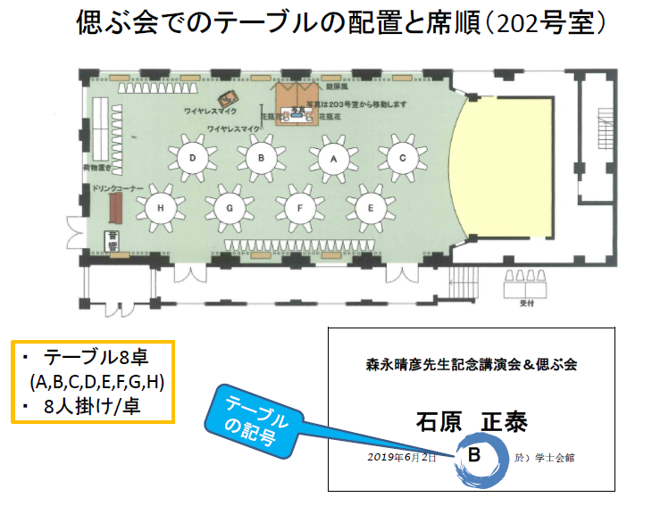

Slide 19
世話人など
主催； 東大ＮＥＸグループ（代表者：櫻井博儀）
ＮＥＸ（Experimental Nuclear Physics）グループとは；
森永先生以来綿々と続く東大物理教室の実験原子核グループ
後援； ＣＮＳ （代表者：下浦享）
ＣＮＳ（Center for Nuclear Study）とは；
ＩＮＳ（核研）の一部を継承した東大理学系研究科付属センター
世話人； 石原正泰 （東大森永研大学院生）
今里 純 （MTU森永研大学院生）
今井伸明 （CNS）
関本美知子 （NEXグループ、KEK）
渡辺 康 （NEXグループ、理研）
古山（伊藤）浩子 （東大森永研大学院生）

Slide 20
終り

